Slide 1

Observatório de Práticas na Administração Pública
Ano letivo 2025/2026
Conciliação da Vida Profissional, Pessoal e Familiar
João Fonseca
João Rolo

Slide 2

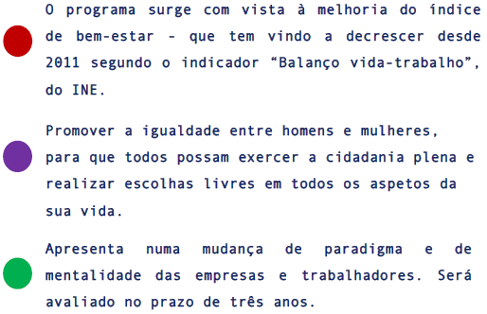
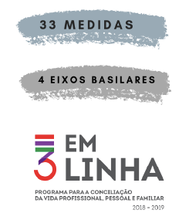
Estratégias Públicas de Incentivo à Conciliação

Slide 3
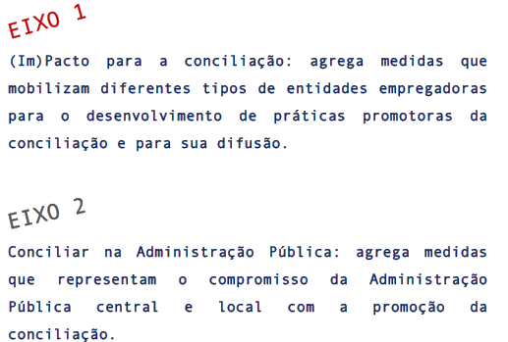
Estratégias Públicas de Incentivo à Conciliação

Slide 4

Estratégias Públicas de Incentivo à Conciliação

Slide 5
Estratégias Públicas de Incentivo à Conciliação

Slide 6
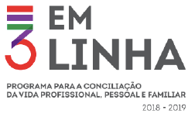
Estratégias Públicas de Incentivo à Conciliação
Se não observarmos o que nos rodeia, não seremos capazes de desenhar soluções adequadas aos problemas.
Governo ou empresas não resolvem os problemas. Podem simplificar, orientar, agilizar processos.
Reconhecer as forças:
1) ADN das organizações;
2) Qualidade de Vida do capital humano.
A u s c u l t a ç ã o, P l a n i f i c a ç ã o, P a r t i c i p a ç ã o

Slide 7
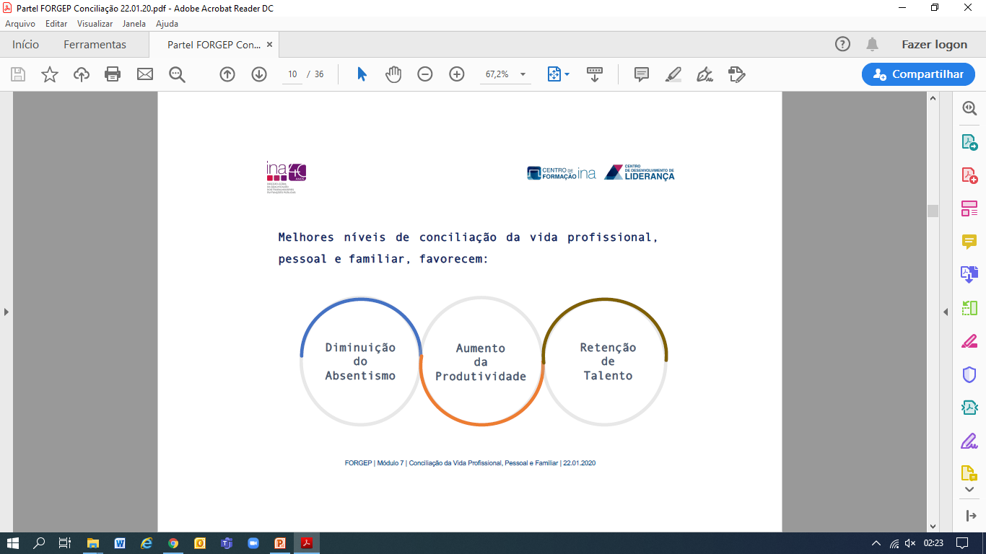
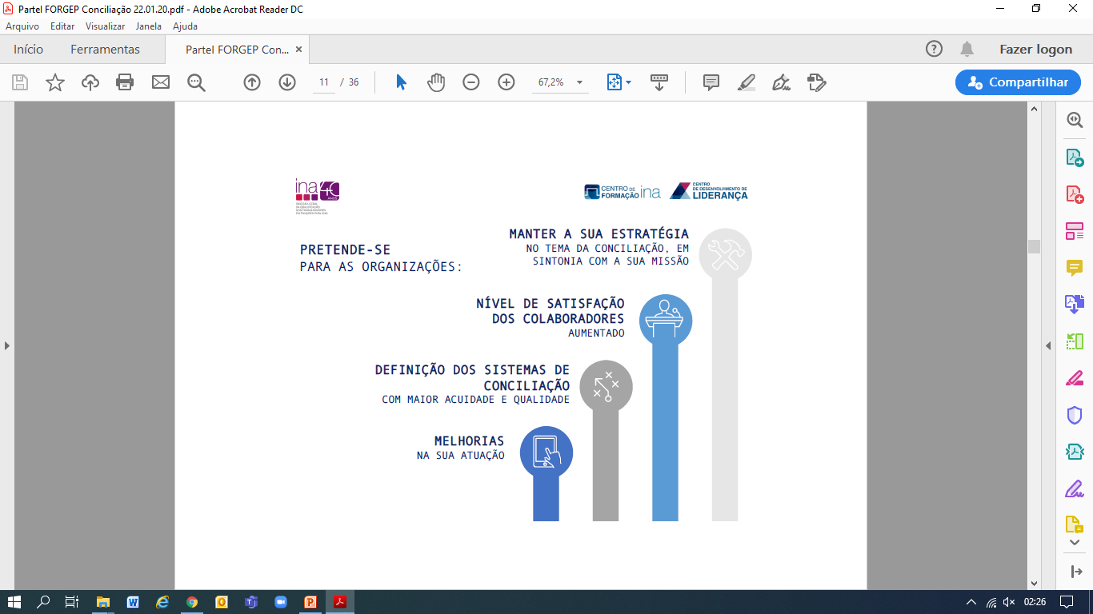
Estratégias Públicas de Incentivo à Conciliação

Slide 8
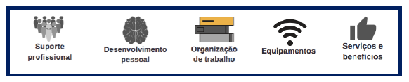
Práticas de Gestão de RH de incentivo à Conciliação
EM PORTUGAL, ESTIMA-SE QUE UM REPRESENTATIVO NÚMERO DE COLABORADORES (DOIS EM CADA DEZ) SOFRAM DE PROBLEMAS DE SAÚDE PSICOLÓGICA.
Os sistemas de conciliação traduzem um compromisso de gestão que mantém presente o objetivo de melhorar a qualidade de vida e bemestar de todas as partes interessadas nas matérias de conciliação, combinando atividades e medidas de carácter estratégico com outras de carácter operacional.
Os programas devem procurar a compatibilização entre as normas de conciliação e os processos internamente desenvolvidos.

Slide 9
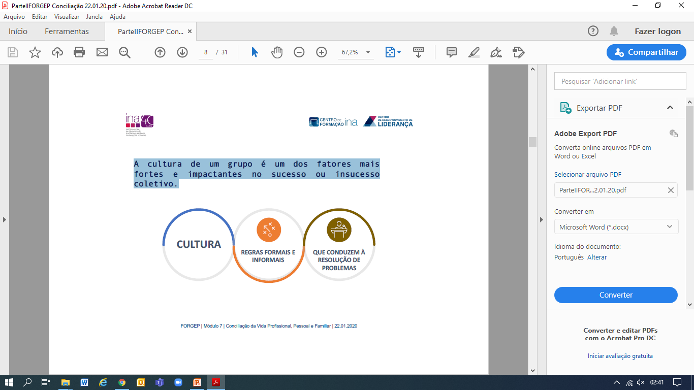
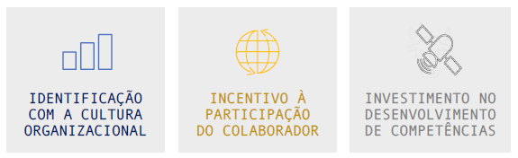
Práticas de Gestão de RH de incentivo à Conciliação
A cultura de um grupo é um dos fatores mais fortes e impactantes no sucesso ou insucesso coletivo.
Quanto maiores são as equipas, menos cada elemento tende a contribuir. A predisposição para defender uma ideia e ser “contagiado” pelo fenómeno grupo pode comprometer desempenhos.

Slide 10
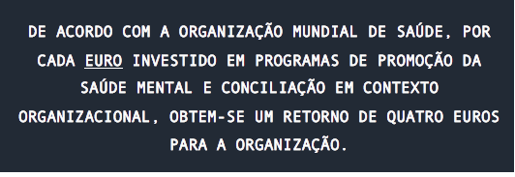
Práticas de Gestão de RH de incentivo à Conciliação
Quando as normas/ regras de funcionamento são claras, as equipas tendem a apresentam maiores níveis de confiança e de desempenho.
RECONHECER O PAPEL DOS LÍDERES
Em matérias de Conciliação é importante assegurar que todos conhecem e caminham no mesmo sentido.
Criar um clima de bem-estar na organização;
Melhorar a atuação e reputação da organização (com a definição de valores organizacionais que respeitem questões relacionadas com a conciliação).

Slide 11
Práticas de Gestão de RH de incentivo à Conciliação
Medidas Promotoras
Boas práticas laborais
Suporte profissional e/ou desenvolvimento pessoal
Serviços e benefícios
NP 4552: 2016
– Requisitos - Sistema de Gestão da conciliação entre a vida profissional, familiar e pessoal.
Baseia-se num ciclo de melhoria contínua Plan – Do – Check – Act
Conjugadas atividades de carácter operacional e estratégico
NP 4552:2014
Norma para Organizações Familiarmente Responsáveis
Questionário de autoavaliação que permite efetuar um diagnóstico de necessidades.
PARTES INTERESSADAS Trabalhadores/ tutela/ sindicatos/ autoridades locais/ escolas/ equipamentos sociais/ fornecedores/ famílias, ...).
Análise SWAT (forças | oportunidades | fraquezas | ameaças)
Análise PEST (fatores políticos, económicos, sociais e tecnológicos)
Monitorização e Revisão

Slide 12
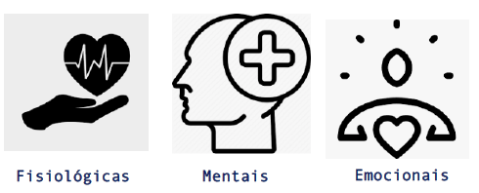
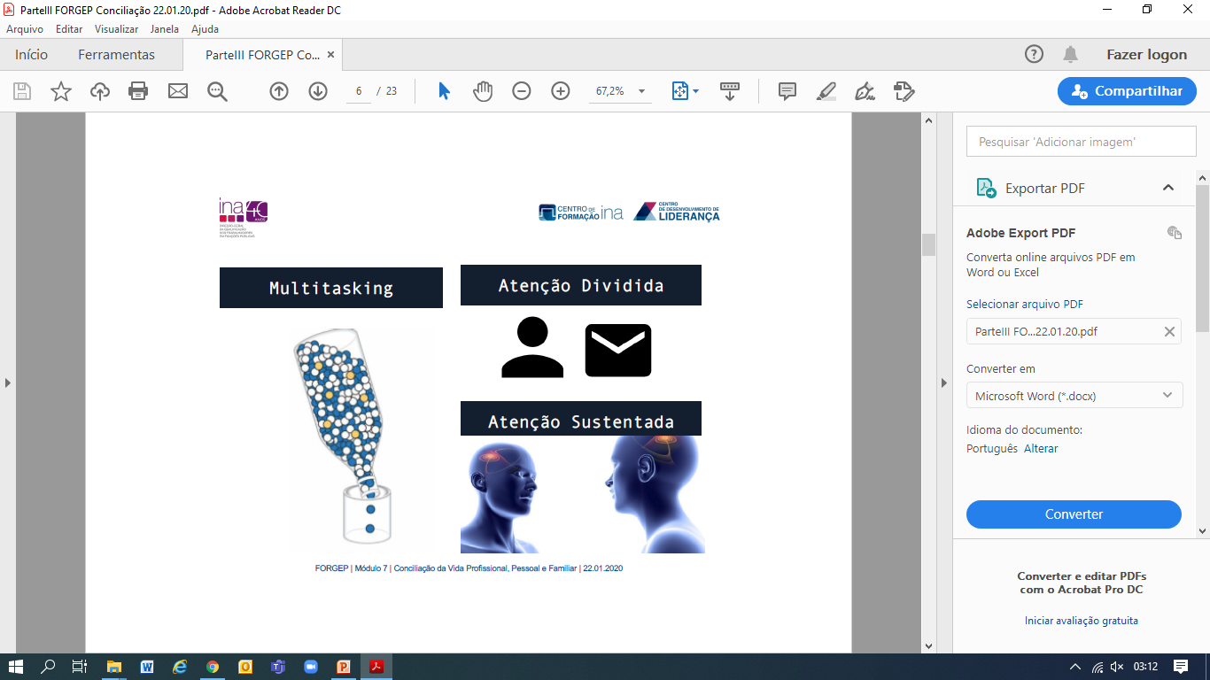
Estratégias para aumento da produtividade
Quando elevados níveis de stress se prolongam no tempo, surgem manifestações sintomáticas
Somos influenciados pelas nossas emoções. Além disso, o nosso cérebro recorre a uma série de atalhos que, com frequência, interferem na forma como nos relacionados, como produzimos e como trabalhamos. Reconhecer alguns desses mecanismos pode contribuir para a otimização de desempenhos.

Slide 13
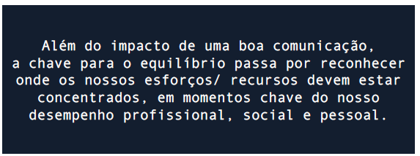
Estratégias para aumento da produtividade
Linguagem precisa, realista e centrada no essencial
Tendencialmente, há um elevado receio do julgamento dos outros. Considerar que os julgamentos são formados, primeiramente, na nossa cabeça e não traduzem a avaliações reais.
Pedir, de forma explícita, o que necessita. Não utilizar ‘subentendidos’.
Ser Claro, conciso e concreto.
Aceitar a possibilidade de um ‘não’. Manter presente: um ‘não’ a um pedido, não é uma recusa pessoal.
Centrar-se no essencial da sua função e pedir ajuda para o que é ‘acessório’.
Optar por uma comunicação firme. Não agressiva.

Slide 14
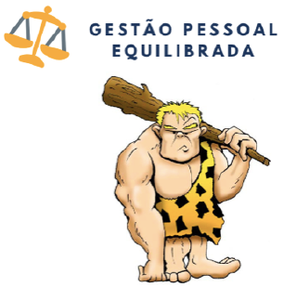
Estratégias para aumento da produtividade
Sucesso de um Programa de Conciliação
Auscultação;
Participação;
Apresentação de propostas;
Análise de resultados;
Criação de equipas;
Comunicação (da monitorização e outros processos).
MAIORES NÍVEIS DE BEM-ESTAR EMOCIONAL E FÍSICO CORRELACIONADOS COM ELEVADOS NÍVEIS DE DESEMPENHO.

Slide 15

João Fonseca
jmfonseca@iscsp.ulisboa.pt; fonsecamrjoao@gmail.com

